Slide 1
Les accords de branche dans le contexte URE
Lundi 17 février 2014

Slide 2
Plan de l’exposé
Pourquoi faire de l’URE et des SER ?
L’énergie et le secteur industriel wallon
Le contexte européen et impact sur l’industrie wallonne
Les actions du SPW

Slide 3
Pourquoi faire de l’URE et des SER ?

Slide 4
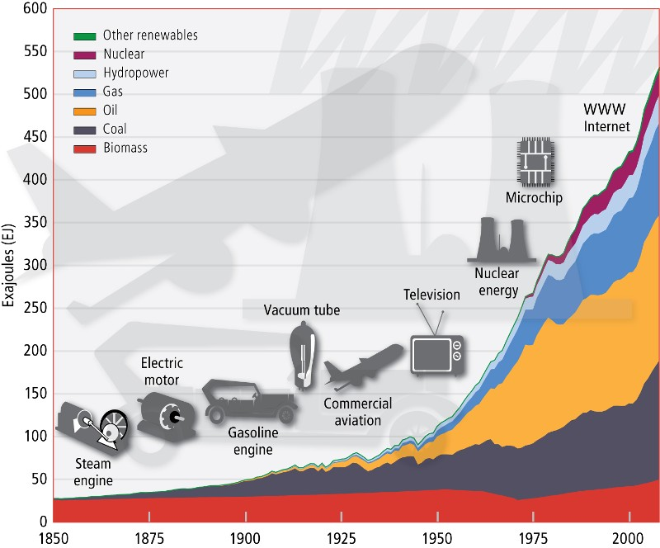
Evolution de la consommation mondiale
d ’énergie

Slide 5
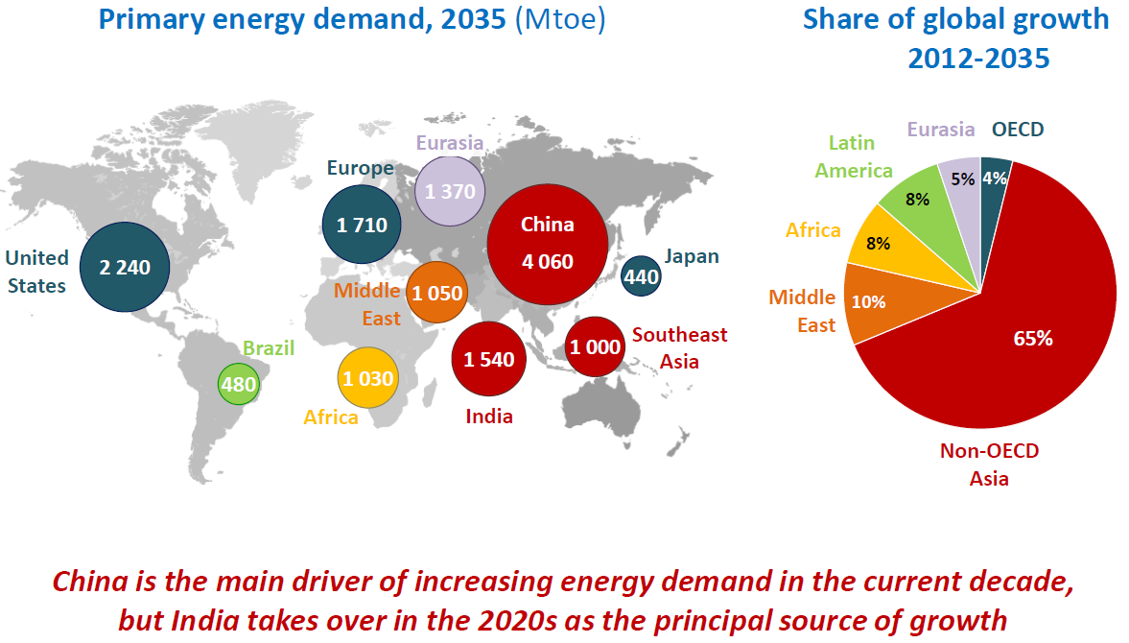
Qui consomme(ra) l’énergie ?
IEA energy outlook 2013

Slide 6
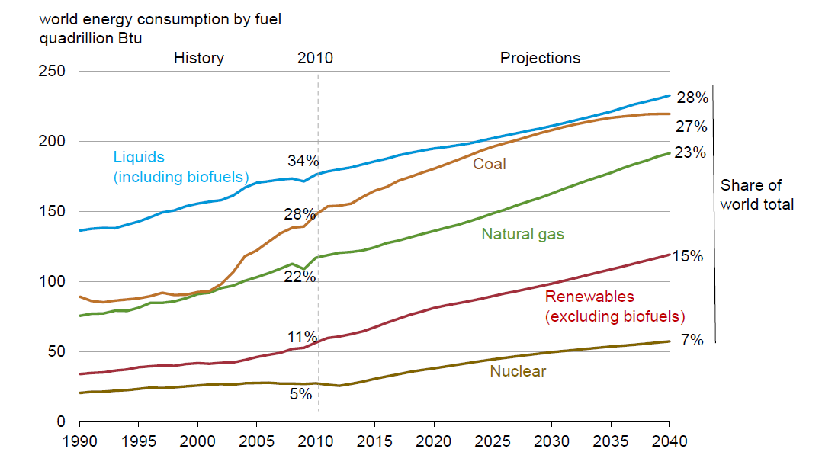
Une croissance exponentielle, des conséquences
Source: Limits to growth
Raréfaction des ressources connues
Exploitation de ressources à faible PCI et/ou difficile d’accès
Augmentation de l’effet de serre
Augmentation des prix des énergies

Slide 7
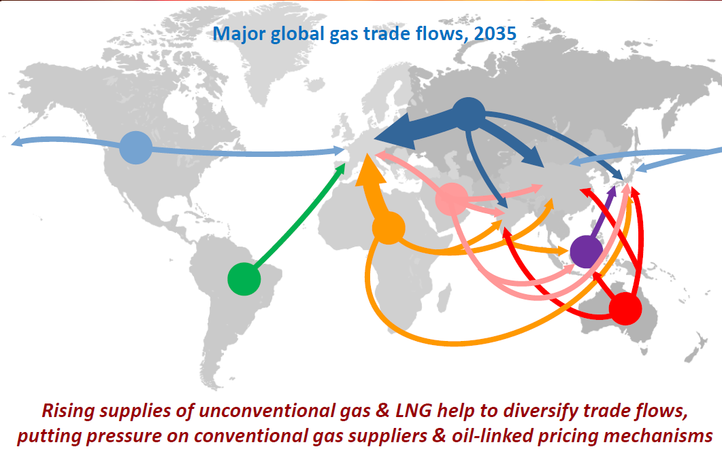
Un marché globalisé ?
IEA energy outlook 2013
L’Europe restera importatrice de ses énergies !

Slide 8
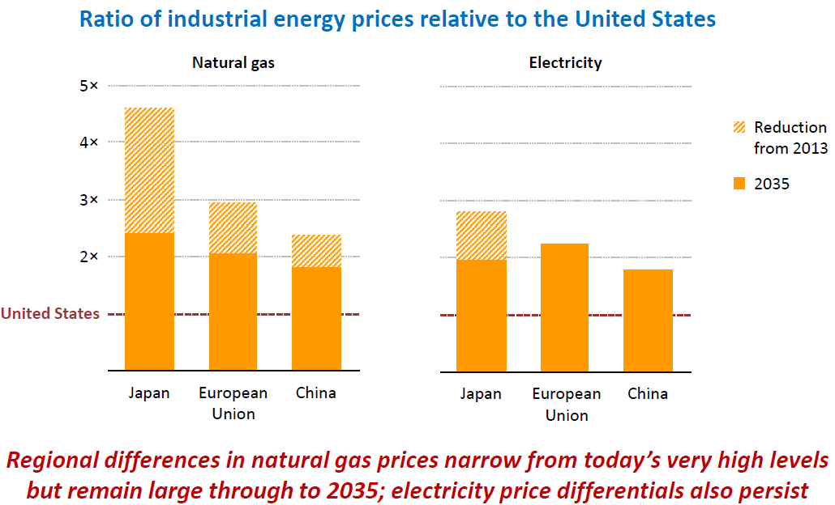
Who has the energy to compete ?
Compétitivité de nos entreprises ?

Slide 9
Nos solutions
Consommer moins = Efficacité Energétique
Consommer autrement = Sources d’Energie Renouvelables
Modifier les modèles de sociétés et nos rapports à l’énergie

Slide 10
L ’énergie et le secteur industriel wallon

Slide 11
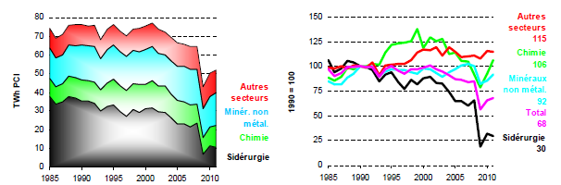
Consommation finale de l’industrie
En 2012,
Consommation finale de l’industrie = 35% du total wallon
Sidérurgie = 14%
Minéraux non métal. = 35%
Chimie = 15%

Slide 12
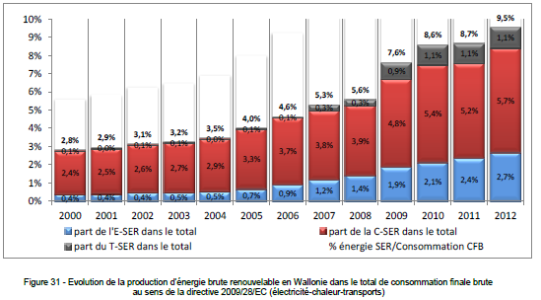
Indépendance énergétique ?
A partir de 2005 : effet positif des politiques SER
Depuis 2009 : effet diminution consommations totales (sidérurgie)

Slide 13
Contexte européen et
impact sur l’industrie wallonne

Slide 14
Contexte international
Kyoto et Copenhague
Paquet énergie-climat de la CE pour 2020
  20% d ’économie d ’énergie (UDE) au rythme de 1,5% par an
  20% d ’énergies renouvelables (SER)
  20% de réduction des émissions de CO2
  10 % de biocarburants

Slide 15
Les 6 piliers de la politique EE de la CE
  Le cadre général et le PAEE
  Les Plans d’action nationaux en matière d’EE
  Le cadre juridique applicable aux bâtiments et aux produits
  Les instruments d’accompagnements (Financements, Convention des Maires, …)
  La coopération internationale
  La R&D

Slide 16
Les « outils EE » de la CE
Le Bâtiment : PEB, recast PEB
Les Produits : écoconception
La Cogénération : 2004/8
Les services énergétiques : 2006/32

Slide 17
Constats
  l’objectif EE ne sera pas atteint,
  les intentions nationales ne suffiront pas,
  un effort accru est nécessaire
=> La Directive 2012/27

Slide 18
La directive 2012/27 - Les points clés
Déterminer un objectif EE et en rapporter les progrès
Mettre en place un mécanisme d’obligation
Mettre en œuvre une stratégie de rénovation des bâtiments
Donner aux pouvoirs publics un rôle d’exemple
Services et informations au consommateur
Mettre en place des audits de qualité
Produire la chaleur et le refroidissement de manière efficace
Améliorer l’approvisionnement énergétique

Slide 19
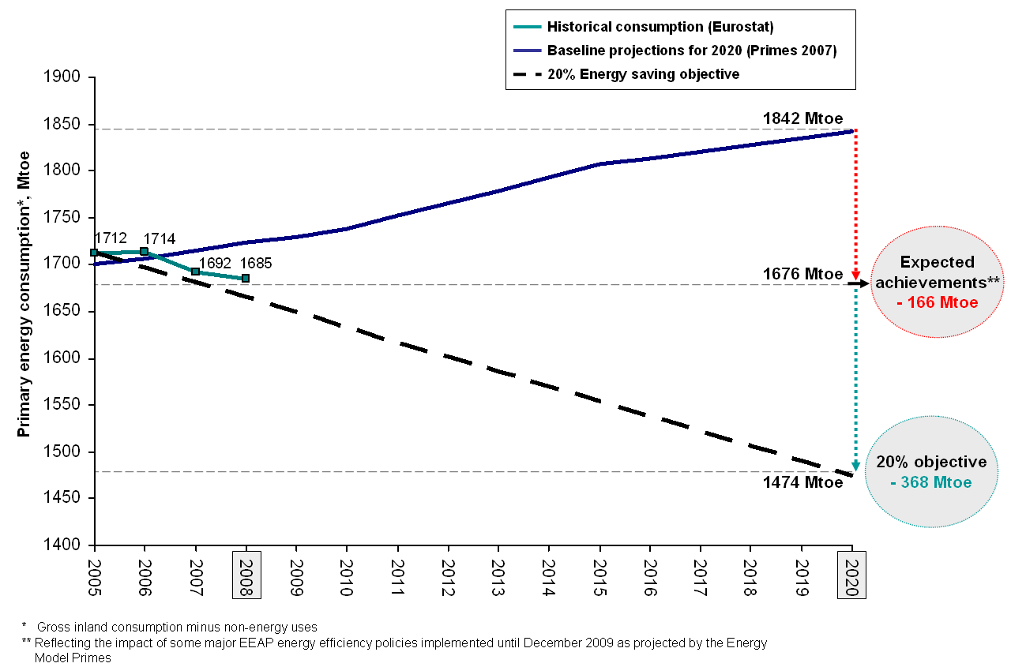
Directive EE - art 1 et 3 : Définition de la cible
Objectif européen : +20% d’efficacité énergétique
                En 2020,
                consommation max de l’EU
                1474 Mtep d’ énergie primaire
                Ou 1078 Mtep d’énergie finale
Source: Eurostat, PRIMES
Pour ce faire,
  Imposer des mesures minimales contraignantes aux Etats Membres, dont la fixation d’un objectif indicatif avec monitoring et divers rapportages
19
Notes:
19

Slide 20
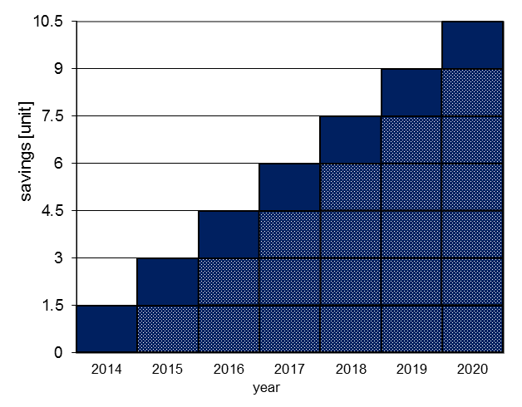
Directive EE - art 7 : Mécanismes d’obligations EE
La méthode de calcul (annexe V)
Objectif = atteindre au 31 décembre 2020 un objectif cumulé de nouvelles EE (la répartition sur la trajectoire est libre)
  2014 : 1.5 %
  2015 : 3 %
  2016 : 4.5 %
  2017 : 6.0 %
  2018 : 7.5 %
  2019 : 9.0 %
  2020 : 10.5 %
  Total : 42.0 %
Durée de vie
EE « démontrables » + vérification
Additionnalité (pas double comptage)
20
Notes:
20

Slide 21
Directive EE - art 7 : Mécanismes d’obligations EE
La contribution attendue des accords de branche
Consommation finale moyenne sur 3 ans | 132 TWh
Exclusion de l’autoproduction et du transport | 81 TWh
Recours aux 25% de flexibilité et choix d’une trajectoire linéaire | 917 GWh/an
Accords de branche | 350 GWh/an
21
Notes:
21

Slide 22
Les objectifs européens à l’horizon 2030
Propositions actuelles
 | CE | Parlement
EE | Pas chiffré | 40%
SER | 27% | 30%
CO2 | 40% | 40%
L’Echo du 6 février 2014

Slide 23
Les actions du SPW

Slide 24
Les actions de la Wallonie
Entreprises intensives en énergie : les accords de branche
Soutien à la recherche en énergie
Les Facilitateurs URE
Les Facilitateurs SER et cogénération
Les formations et conférences
Les subsides (amure, déduction fiscale, aides à l’investissement, primes énergie, CV)
Site portail web
Publications (Cahiers sectoriels, Réactif, Energie +, …)

Slide 25
Je vous remercie de votre attention
Dominique SIMON
Dominique.Simon@spw.wallonie.be
http://Energie.wallonie.be

